Slide 1
CIZOKRAJNÉ ROSTLINY
BOTANIKA

Slide 2
OVOCE
KOŘENÍ
NÁPOJE

Slide 3

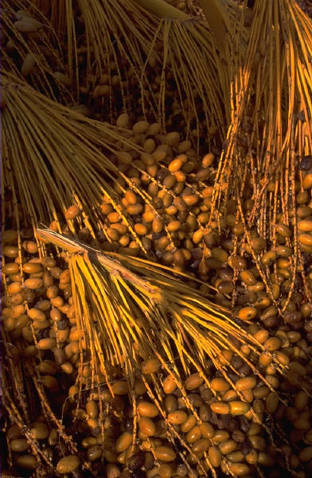


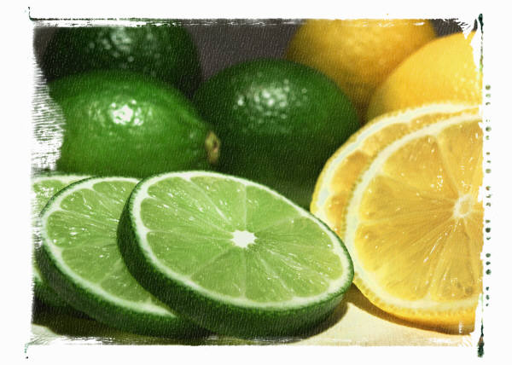
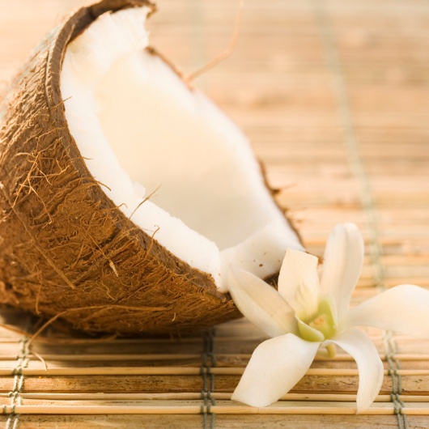
datle
pomeranč
OVOCE
banán
grep
Limeta a citrón
mandarinka
kokos

Slide 4
Datlovník kanárský
Vždy zelená rostlina pouští a oáz.
Původem je z Kanárských ostrovů.
Dnes je běžně vysazován v celém Středozemí jako okrasný strom.
Plodem je peckovice.
Význam pro člověka: plody = datle

Slide 5
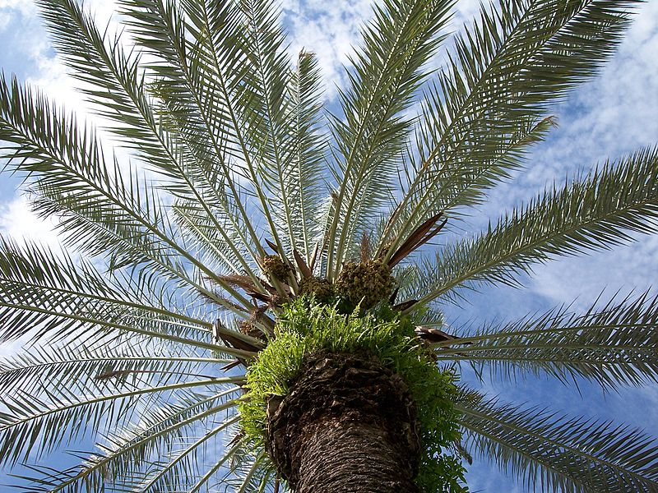
Obr. 1

Slide 6
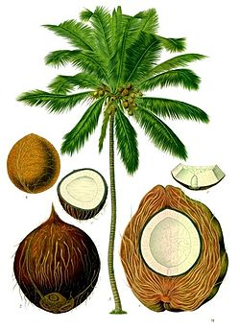
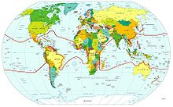
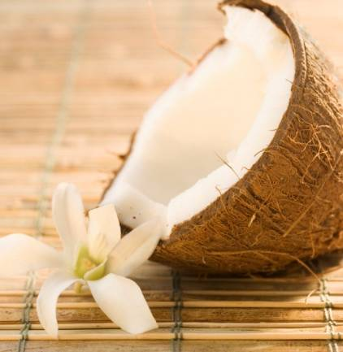
Kokosovník ořechoplodý
Roste v tropických oblastech.
Plodem je peckovice.
Uvnitř pecky se nachází kokos, který člověk suší a mele nebo konzumuje v čerstvém stavu.
Obr. 2,3

Slide 7
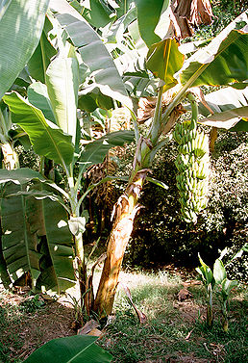
Banánovník
Roste také v tropických oblastech.
Plody neobsahují semena.
Jak se tedy rozmnožují?
Rozmnožují se pouze vegetativně.
Obr. 4

Slide 8
Banány obsahují vitamíny, minerální látky a vlákninu.
Skoro ¾ světového vývozu banánů zajišťuje Latinská Amerika.
Mezi „banánové republiky“patří například: Guetemala, Honduras, Kostarika, Nikaragua …

Slide 9
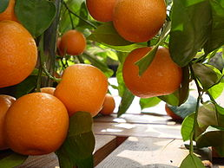
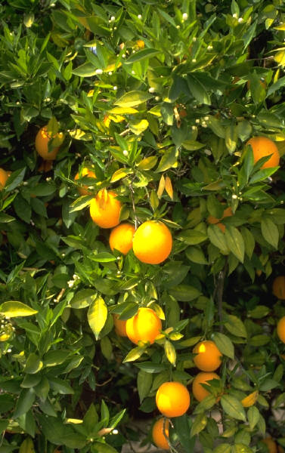
Citroníky a příbuzné rostliny nazýváme CITRUSY.
Obr. 5
Domovem je Východní Asie.
Dnes jsou citrusy rozšířeny po celém Středomoří v mnoha odrůdách..

Slide 10
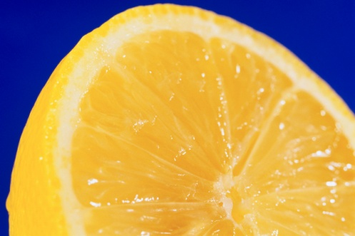

Hospodářský význam:
Plodem jsou nepravá bobule, které obsahují vitamíny A,B, C a minerální látky.
Z květů se lisuje olej, který se využívá v kosmetice.
POMERANČ
CITRÓN
GREP
POMELO
MANDARINKA

Slide 11
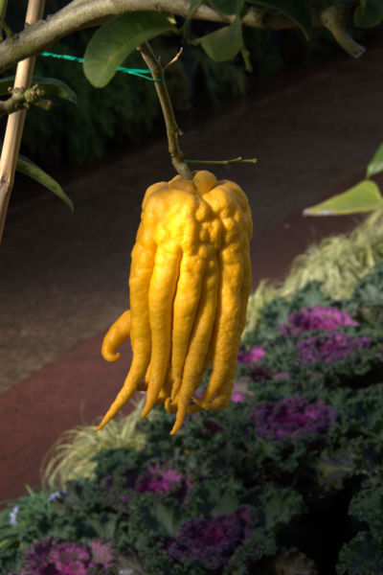
BUDHOVA RUKA - jeden z nejvzácnějších okrasných citrusů.
Plody mají citrusovou vůni.
Obr. 6

Slide 12
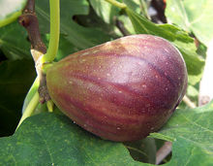
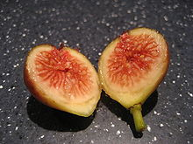
Poznáš tento plod?
Ano, je to FÍK.
Fíky jsou velmi sladké části dužnatého nepravého plodenství.
Obr. 7,8

Slide 13
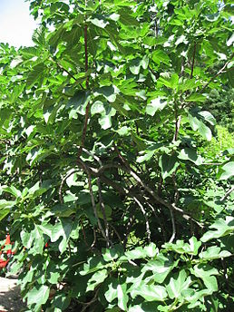
Původním domovem fíkovníku je jihovýchodní Asie, jižní Španělsko, možná i Balkán.
Od starověku byl však vysazován v celém Středozemí, někde dokonce i zplaněl.
Obr. 9

Slide 14
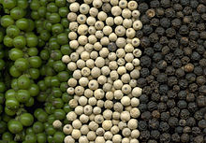
BAZALKA
PEPŘ
SKOŘICE
KOŘENÍ
Obr. 10
JALOVEC
ZÁZVOR
MAJORÁNKA
CHILLI
BOBKOVÝ LIST
ANÝZ

Slide 15


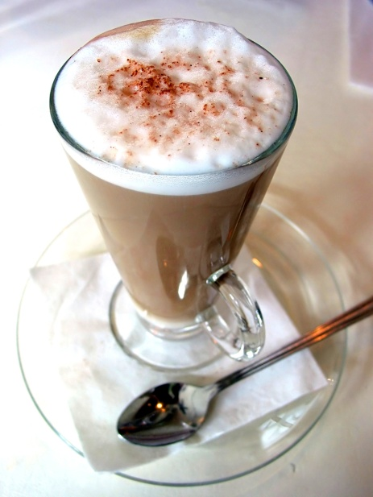

NÁPOJE
oliva
káva
kakao
čaj
káva

Slide 16
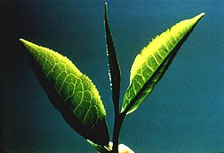
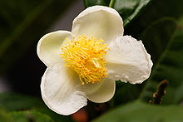
ČAJOVNÍK ČÍNSKÝ
KEŘ NEBO STROM
VYUŽITÍ:
LISTY SE SUŠÍ -> ZELENÝ ČAJ
LISTY SE DÁL UPRAVUJÍ -> ČERNÝ ČAJ
PŮVOD: JIHOVÝCHODNÍ ASIE
DNES SE PĚSTUJE V TROPICKÝCH A SUBTROPICKÝCH OBLASTECH V RŮZNÝCH NADMOŘSKÝCH VÝŠKÁCH.
Obr. 11,12

Slide 17
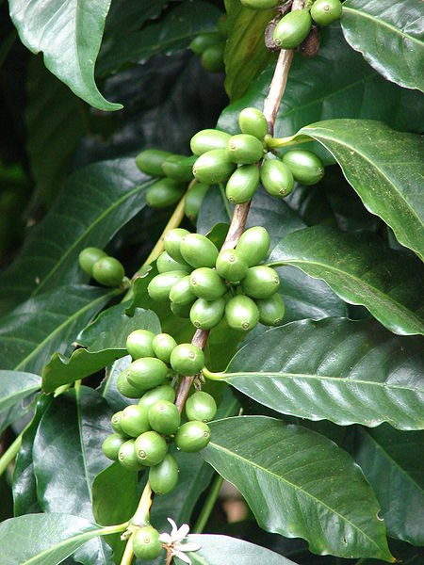
Kávovník arabský
Původ: severovýchodní Afrika
Plodem je peckovice.
V peckovici jsou dvě semena, která se vylupují a praží.
Pražená kávová zrna se melou a vzniká KÁVA
Obr. 13

Slide 18
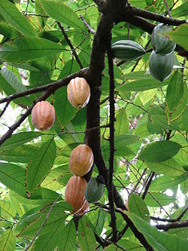
Kakaovník pravý
Plodem je tobolka.
V tobolce jsou uložena semena (kakaové boby).
Po usušení se semena rozemelou na prášek.
Využití: potravinářství př. výroba čokolády
Obr. 14

Slide 19
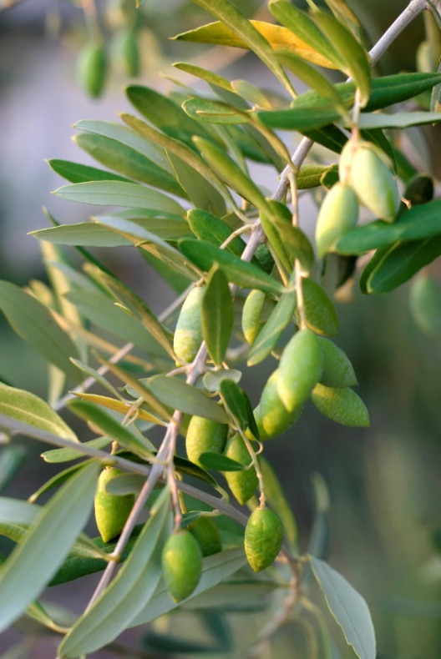
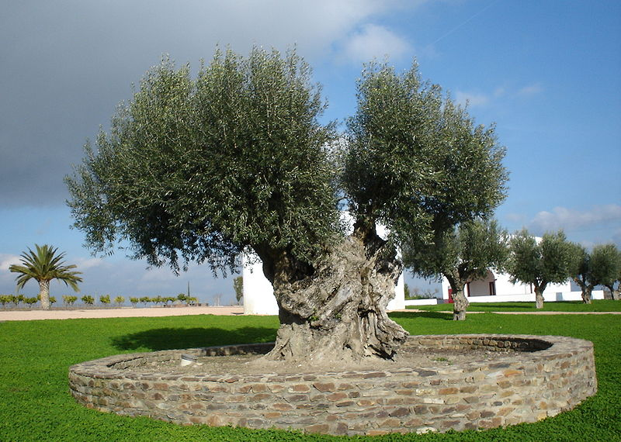
Olivovník evropský
Plodem je peckovice.
Peckovice mají velký obsah oleje.
Využití: potravinářství, kosmetika, farmakologický průmysl
Obr. 15

Slide 20
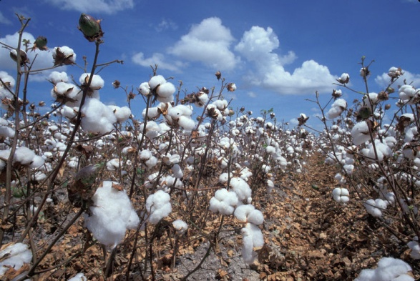
Bavlník
Rozšíření: tropy a subtropy
Ze semen se vyrábí textilní vlákno.
Využití: textilní průmysl, lékařství (surová vata)
Obr. 16

